Slide 1
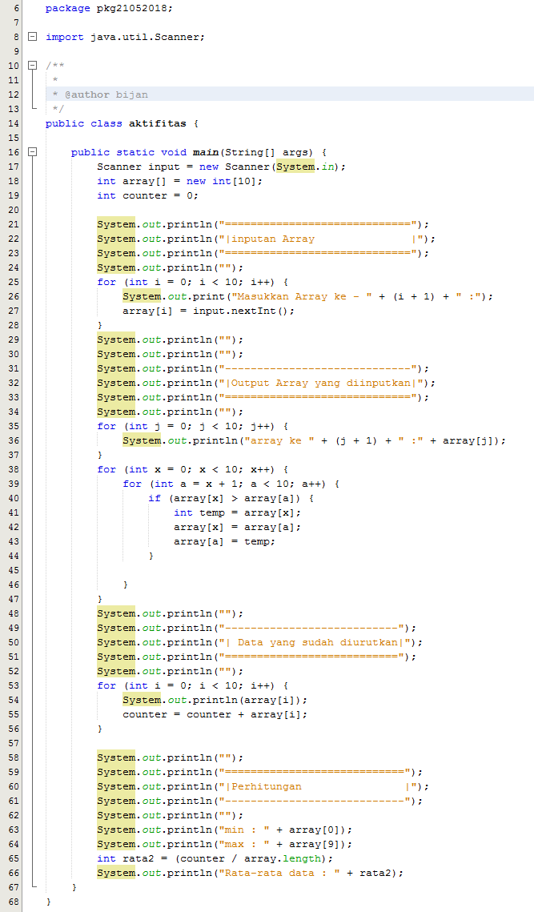
Aktifitas & latihan Praktikum Pemprogramman Dasar I
Modul 6
Oleh :
Panji Iman Baskoro
171111023
Aktifitas
Disamping ini adalah baris kode yang sudah saya tulis, dibaris kode ini saya menggunakan metode swapping dasar sehingga hanya diperlukan 1 array 1 dimensi kemudian isi dari array tersebut di swap kemudian dioutputkan kembali.
Untuk lebih lengkapnya anda bisa melihat pada bagian output yang saya buat

Slide 2
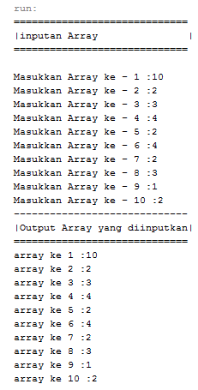
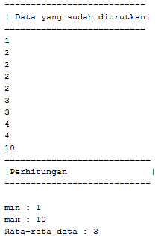
Di atas adalah output dari baris kode yang sebelumnya telah saya screenshot, untuk baris kode yang lebih lengkap adan bisa melihatnya di : https://gist.github.com/bijancot/d0bd1b27f82c2bb60d4b5c4a42eb0688

Slide 3
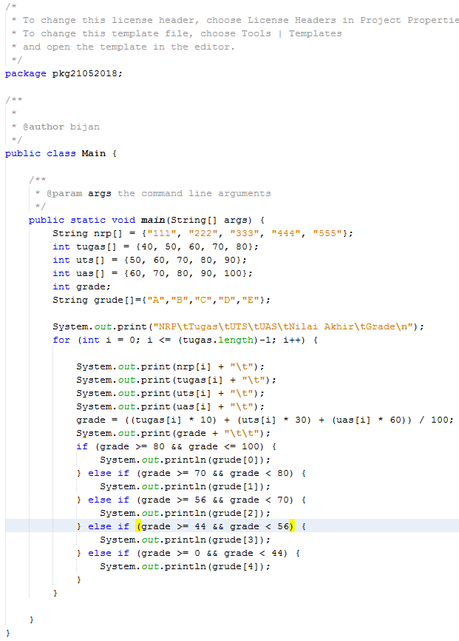
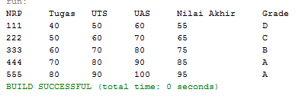
Latihan
Disamping adalahbaris kode yang saya buat untuk poin latihan saya menggunakan array 1 dimensi untuk mengerjakan program tersebut.
Untuk output ada pada bagian bawah halaman ini.
Baris kode bisa anda temukan ditautan berikut : https://gist.github.com/bijancot/be6011983dd23c5fc34325c36c511684

Slide 4
Ditulis oleh :
Panji Iman Baskoro
TI A
171111023
Blog :
https://bijancot.me
Portofolio :
http://bijancot.github.io

